Slide 1
Soortenkennis O41B
PvTA
Herbarium
60 soorten kennen, volgende week lijst

Slide 2
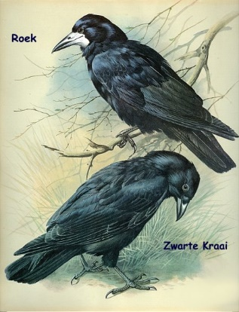
Wat is 1 en 2?
1
2

Slide 3
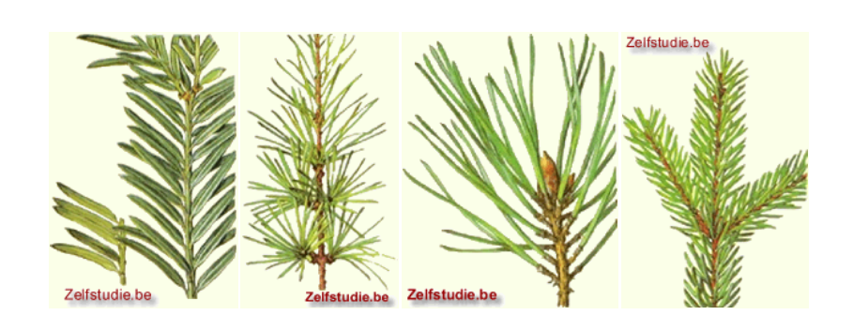
Fijne spar, europese lork, grove den. Eén hoort er niet bij. Schrijf de juiste nummers bij namen
1 2 3 4

Slide 4
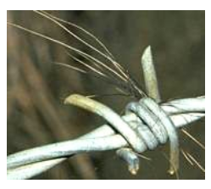
Je vind deze haren: wat voor dier denk je dat dit kan zijn?

Slide 10
Hoe noem je deze bladrand?

Slide 11
Wat kun je verwachten?
PTA
Planning
Herbariumopdracht
Start met bekijken van een bloem

Slide 12
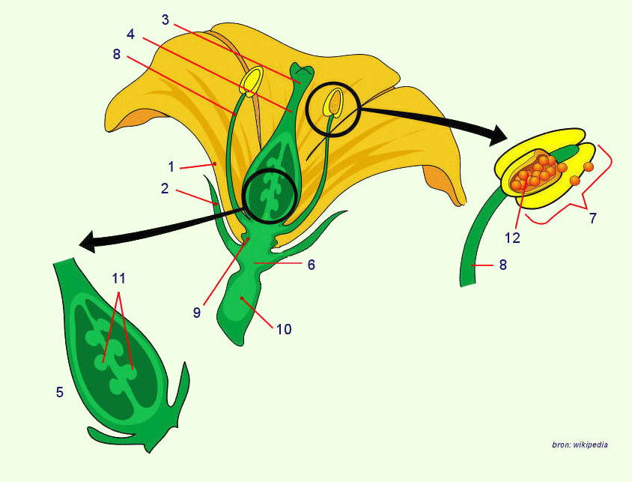

Slide 13
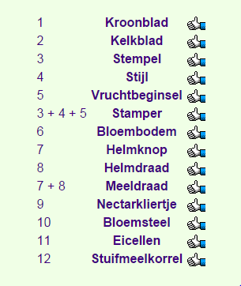

Slide 14
http://www.soortenbank.nl/BIS/qtmovie.php?pagetitle=Streptopelia%20decaocto%20zang/roep&thisurl=vogels/pictures/streptopelia_decaocto_song.mov&width=400&height=200 http://www.soortenbank.nl/BIS/qtmovie.php?pagetitle=Cuculus%20canorus%20zang/roep&thisurl=vogels/pictures/cuculus_canorus_song.mov&width=400&height=200 http://www.soortenbank.nl/BIS/qtmovie.php?pagetitle=Dryocopus%20martius%20zang/roep&thisurl=vogels/pictures/dryocopus_martius_song.mov&width=400&height=200

Slide 15
forest
https://www.youtube.com/watch?v=MaKKKdoLc2g

